Slide 1

ŠPORT Z BALONOM 3. a in 3.b
Pripravila Eliza Štromajer

Slide 2
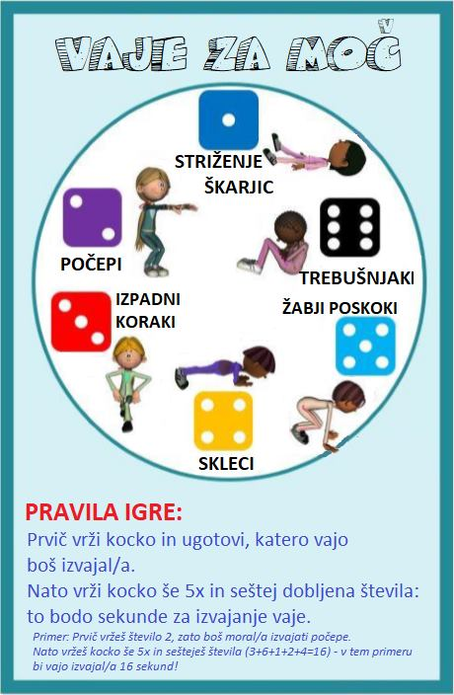
Ogrevanje
OGREJ SE Z VAJAMI ZA MOČ.

Slide 3
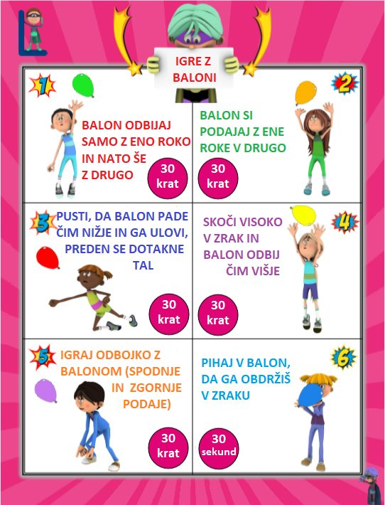
VAJE Z BALONOM
ČE SI DOVOLJ OGRET/A, SE IGRA Z BALONOM LAHKO PRIČNE.
Za vadbo potrebuješ navaden balon.

Slide 4
- balon odbijaj z desno roko in nato z levo roko (na mestu, v hoji naprej ali nazaj),
- odbijaj balon s komolcem,
- odbijaj balon z ramo,
- odbijaj balon s čelom,
- odbijaj balon z nosom,
- odbijaj balon z bokom,
- odbijaj balon s kolenom,
- odbijaj balon s prsti na nogah,
- odbijaj balon v različnih, zgoraj navedenih kombinacijah,
- balon daš med noge in delaš sonožne poskoke,
- odboj dveh balonov z eno roko ali z obema rokama (v višini pasu ali nad glavo).
KO TI USPE IZVESTI VSE NAVEDENE VAJE IZ PREJŠNJEGA DIAPOZITIVA, LAHKO IZVEDEŠ ŠE NASLEDNJE:

Slide 5
TENIS in SEDEČA ODBOJKA Z BALONOM
Primer izdelave loparja in izvedbe tenisa lahko vidiš na spodnji povezavi:
https://www.youtube.com/watch?v=f9ZiqIH36QQ
Navodila:
- TENIS:
V sobi ali na dvorišču napelji vrvico (mrežo, deko, ...) v višini bokov. Najprej ponovi nekaj prejšnjih vaj, potem poišči soigralca. Iz papirnatega krožnika ali kartona ter palice naredi lopar. Sledi odbijanje balona preko mreže. Cilj je narediti čim več odbojev.
- ODBOJKA:
Nato sledi še sedeča odbojka. Vsak vadeči sedi na svoji strani mreže in preko vrvice odbija balon z eno roko ali z obema. Pomembno je, da balon ne pade na tla, in da je čim dlje v zraku.

